Slide 1

Інтерактивні застосунки для організації процесу виховання у закладі загальної середньої освіти дітей покоління Альфа в умовах дистанційного навчання
Суховерська Ірина Іванівна,
методистка кабінету координаційно-
методичної діяльності
КЗ ЛОР «Львівський обласний інститут
післядипломної педагогічної освіти»
кандидат історичних наук

Slide 2
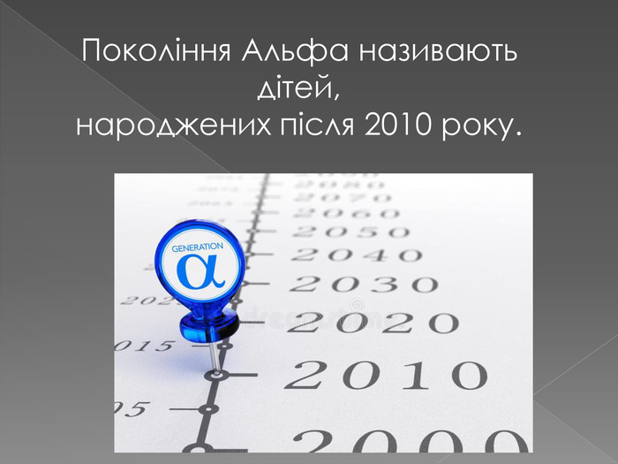

Slide 3
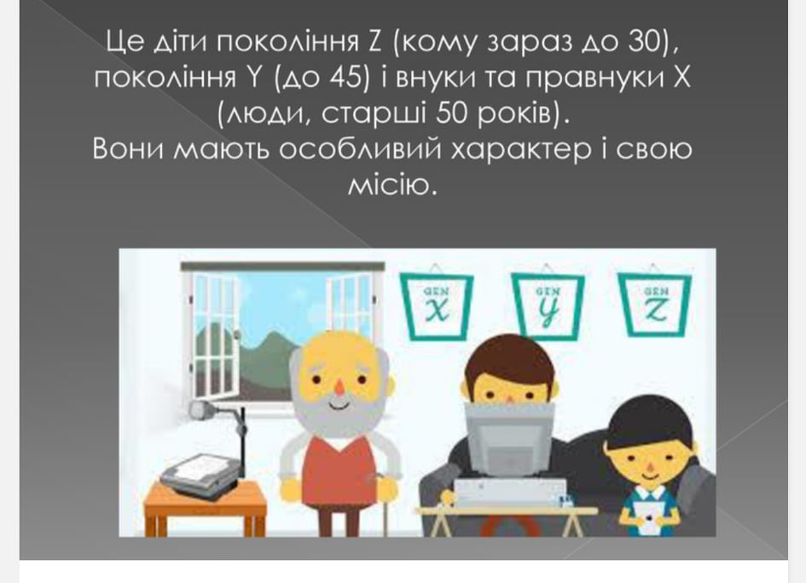

Slide 4
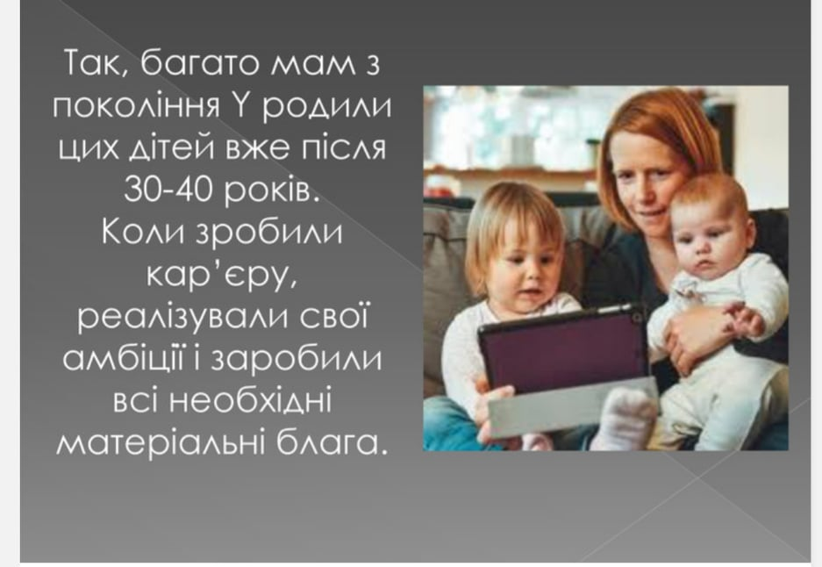

Slide 5
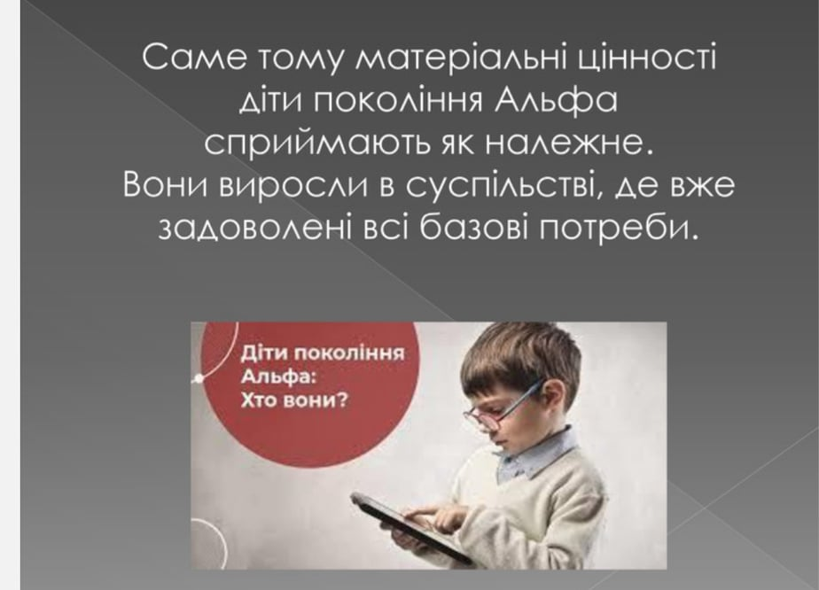

Slide 6
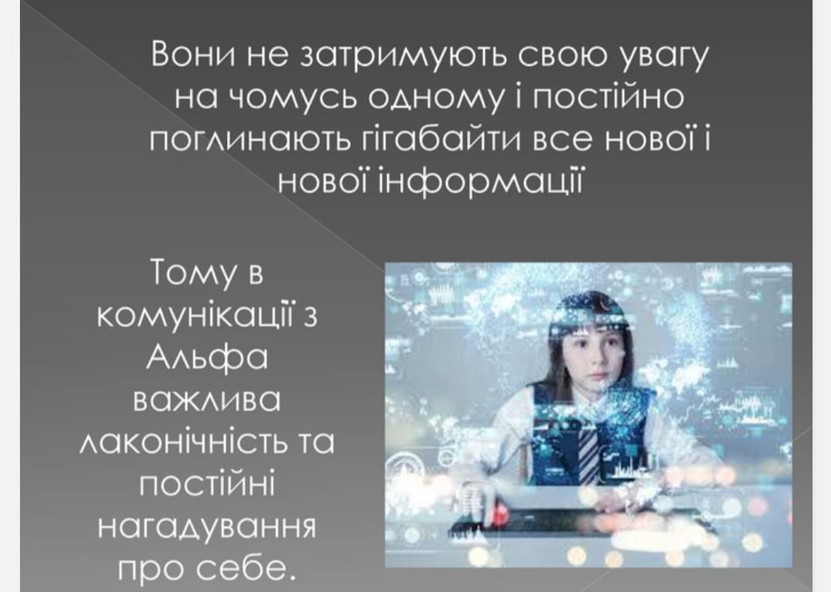

Slide 7
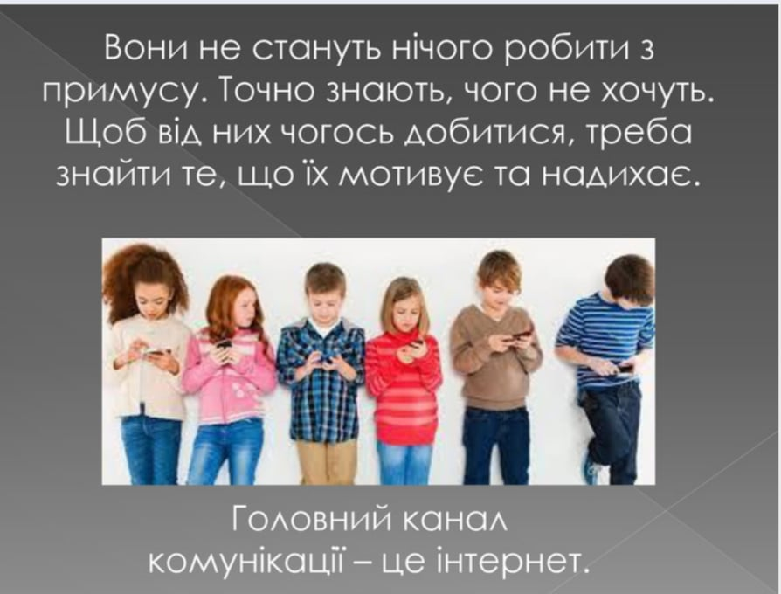

Slide 8
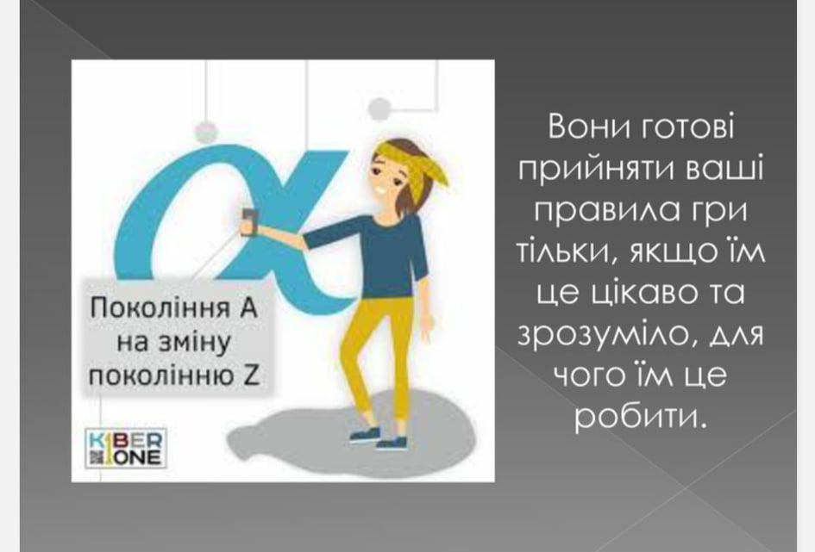

Slide 9
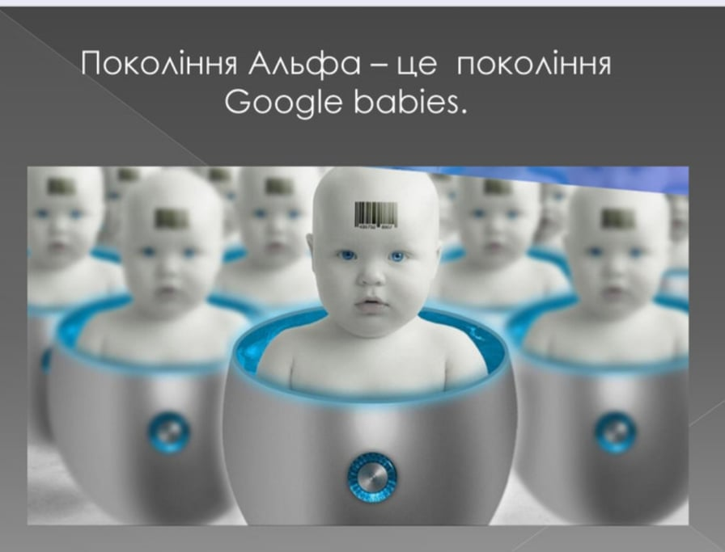

Slide 10
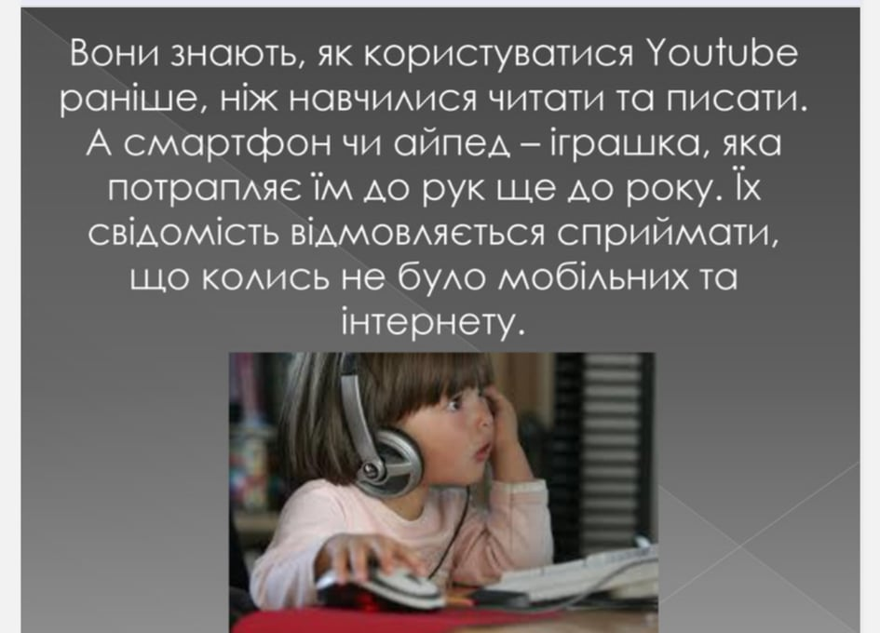

Slide 11
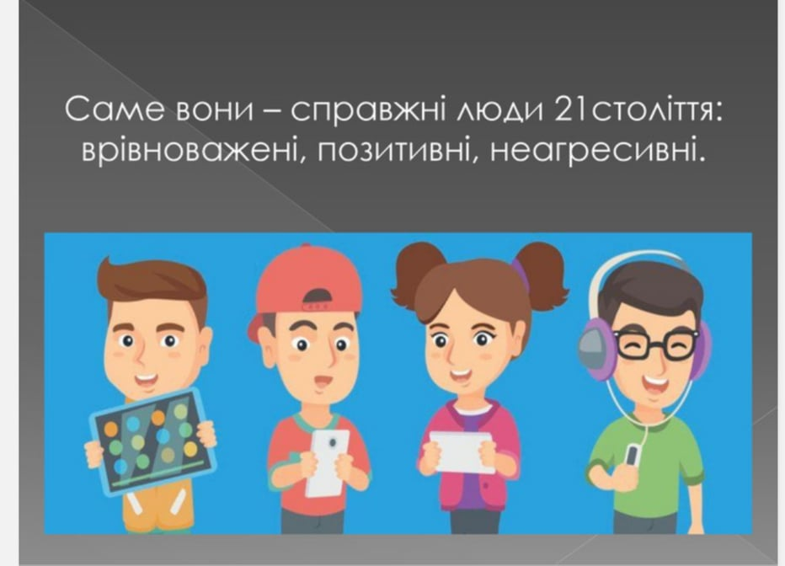

Slide 12
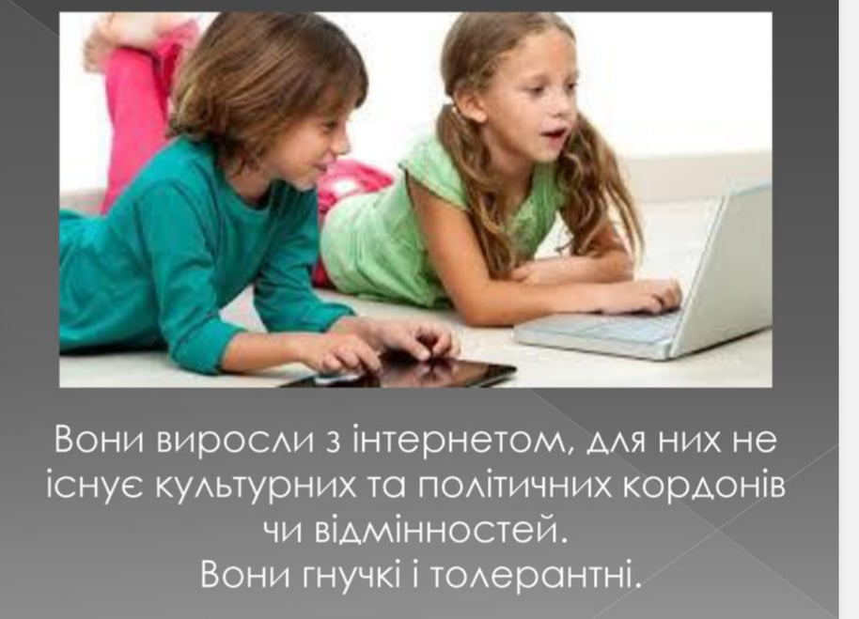

Slide 13
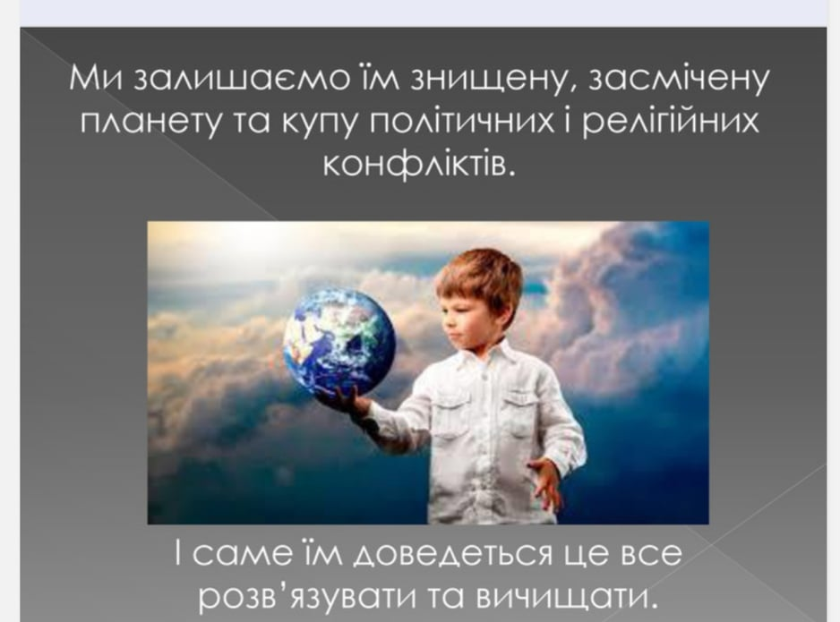

Slide 14
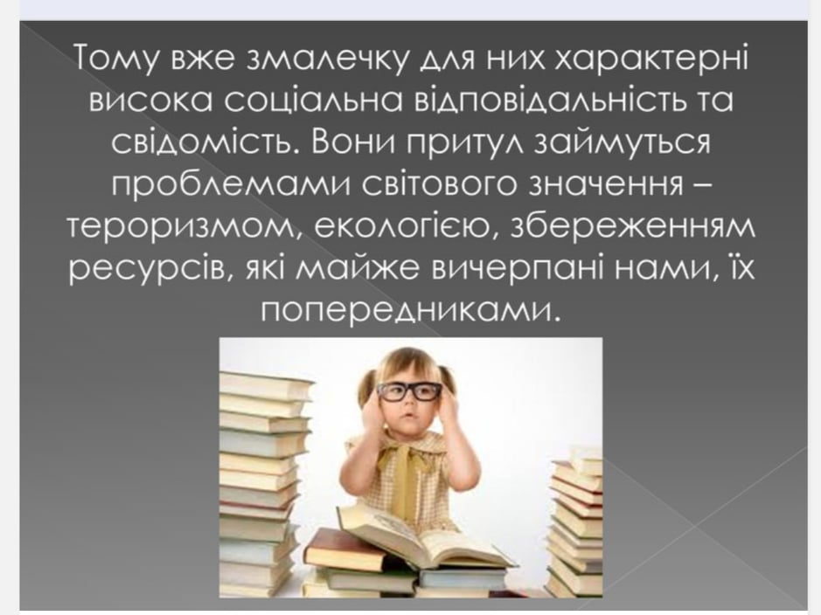

Slide 15
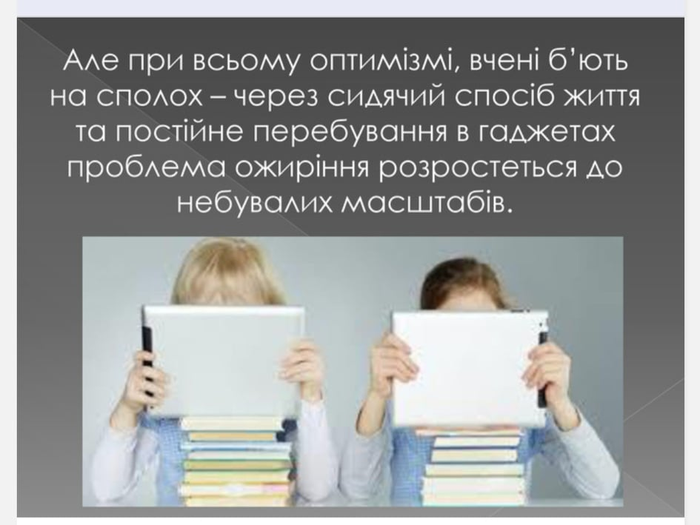

Slide 16
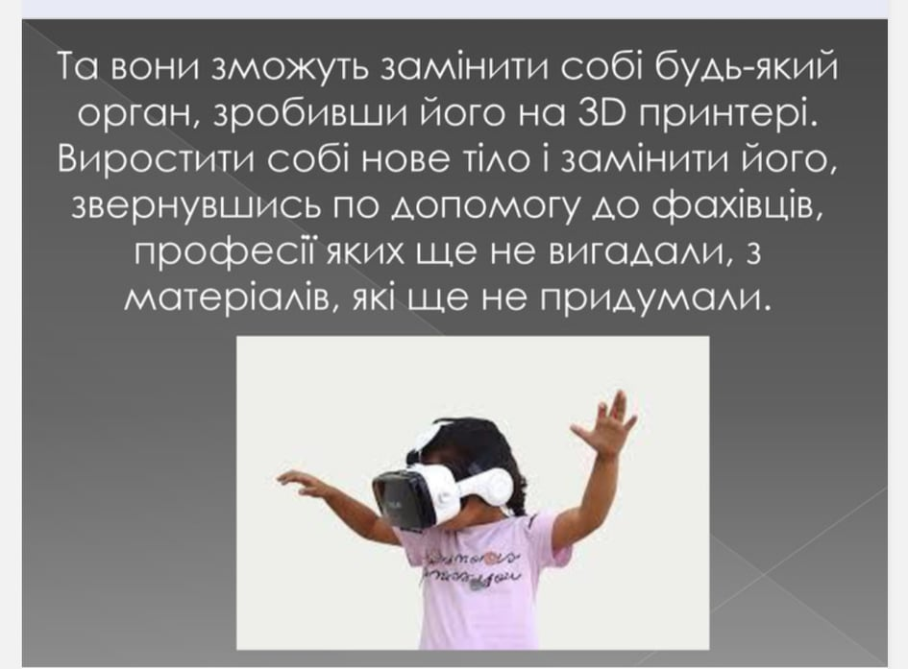

Slide 17
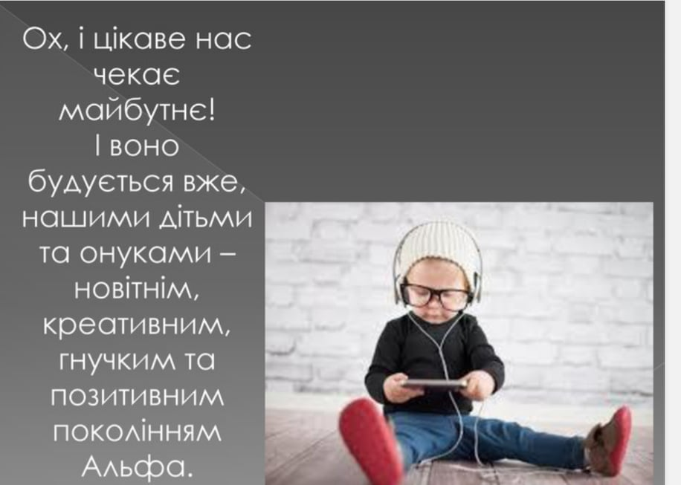

Slide 18

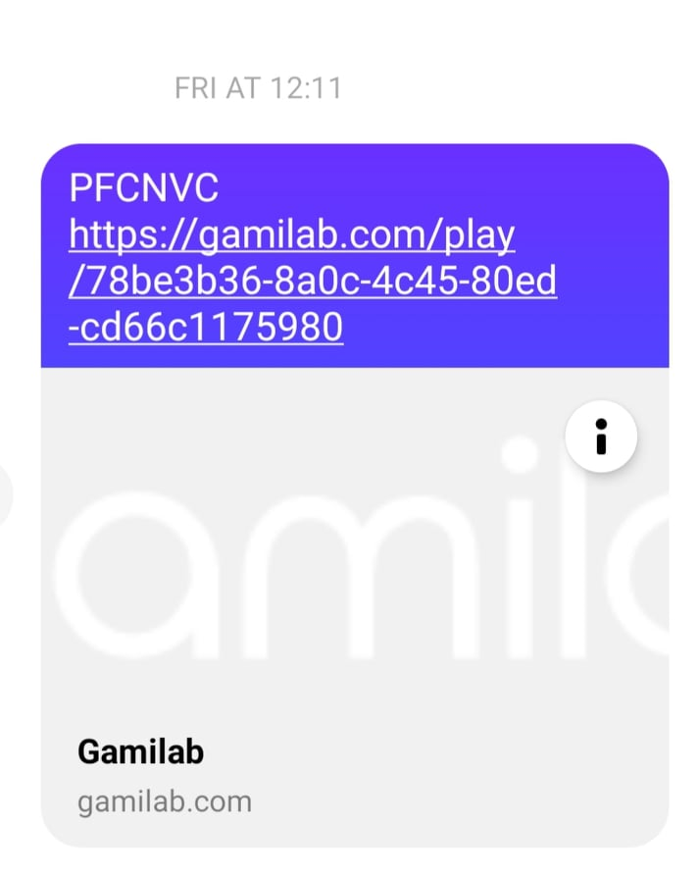

Slide 19

https://www.playfactile.com/edit/wwwinteresting1233

Slide 20


